Slide 1


CHÀO MỪNG QUÝ THẦY CÔ
VỀ DỰ GIỜ THĂM LỚP
Môn Toán lớp 3
Bài 24: Luyện tập

Slide 2



Slide 3

1
Số?
gấp 4 lần
6
gấp 5 lần
3
?
?
30
12
thêm 4 đơn vị
6
thêm 5 đơn vị
3
?
?
11
7

Slide 4
Yêu cầu cần đạt:
- Củng cố về gấp một số lên một số lần.
- Phân biệt gấp một số lên một số lần với thêm một số đơn vị vào một số.
- Vận dụng giải các bài toán thực tế ( một bước giải)

Slide 5

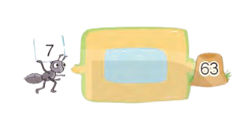
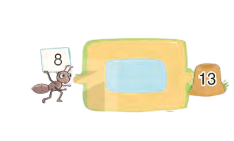
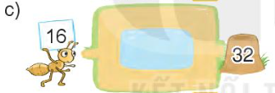
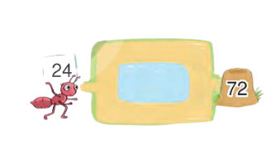
Đ, S
gấp 9 lần
a)
Đ
b)
thêm 5 đơn vị
Đ
?
thêm 9 đơn vị
S
gấp 5 lần
S
?
gấp 3 lần
S
?
gấp 3 lần
d)
Đ
?
gấp 2 lần
Đ
?
thêm 3 đơn vị
S
?

Slide 6
Bài 3:
Trong phòng có 9 cái bàn. Nam muốn xếp vào mỗi bàn 2 cái ghế. Hỏi Nam cần bao nhiêu cái ghế?
Tóm tắt
Bài giải
1 cái bàn: 2 cái ghế
Nam cần số cái ghế là :
2 x 9 = 18 (cái )
Đáp số: 18 cái ghế
9 cái bàn: ? cái ghế

Slide 7
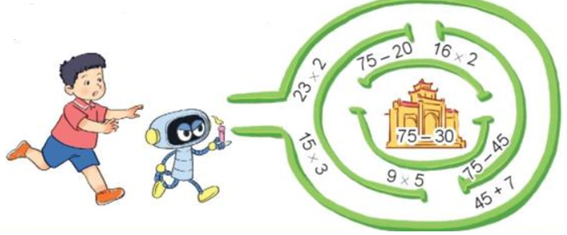
Tìm đường đi qua mê cung để tới tòa thành theo các phép tính có kết quả bằng 45.
4

Slide 8






Cùng BÉ ĐẾN TRƯỜNG

Slide 9





Slide 10



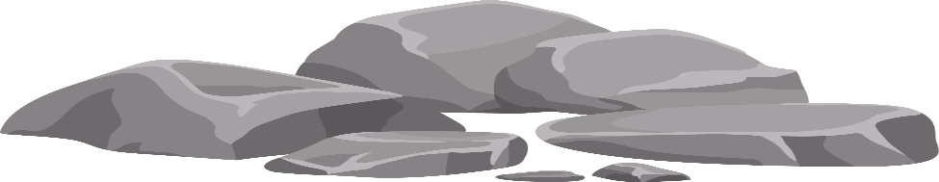
A. 8
C. 10
1. Số 3 gấp lên 5 lần có kết quả là?
B. 12
D. 15

Slide 11

A. 48
C. 68
2. Kết quả của phép tính 17 x 4 là :
B. 58
D. 38

Slide 12

3. 6 kg gấp 9 lần thì được bao nhiêu ki-lô-gam?
A. 15 kg
B. 56kg
D. 52 kg
D. 54 kg

Slide 13

5. Mỗi bạn được 3 cái bánh. Hỏi 9 bạn được bao nhiêu cái bánh?
A. 12 cái bánh
B. 17 cái bánh
C. 27 cái bánh

Slide 14
Tìm đường đi qua mê cung để tới tòa thành theo các phép tính có kết quả bằng 45.
4

Slide 15
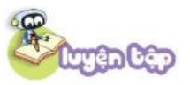
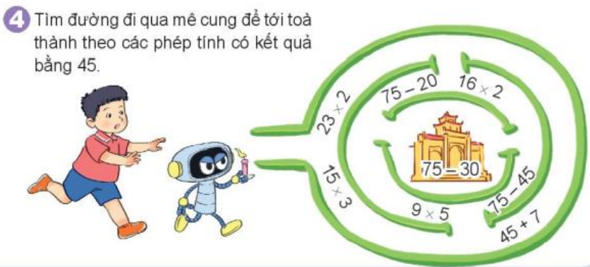

= 45
= 45
= 45

Slide 16

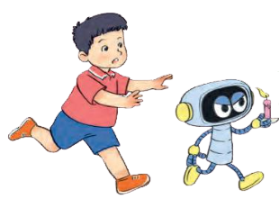

23 x 2
75 - 20
16 x 2
75 – 30
45
45
75 - 45
15 x 3
9 x 5
45 + 7

Slide 17



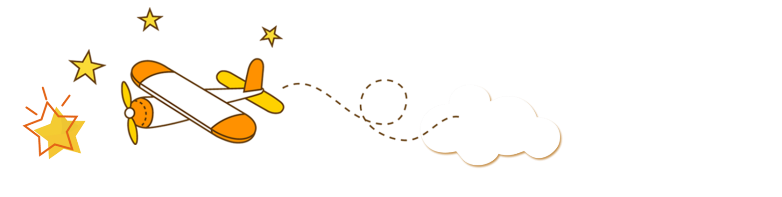


Thiết kế: Hương Thảo – https://www.facebook.com/huongthaoGADT

